Slide 1
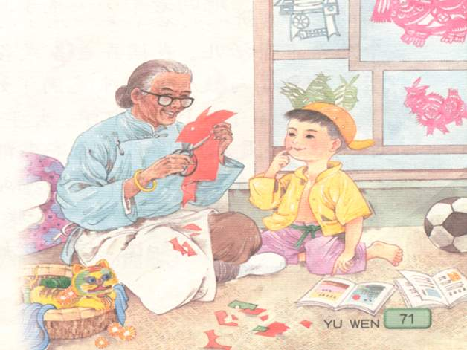

姥姥的剪纸

Slide 2
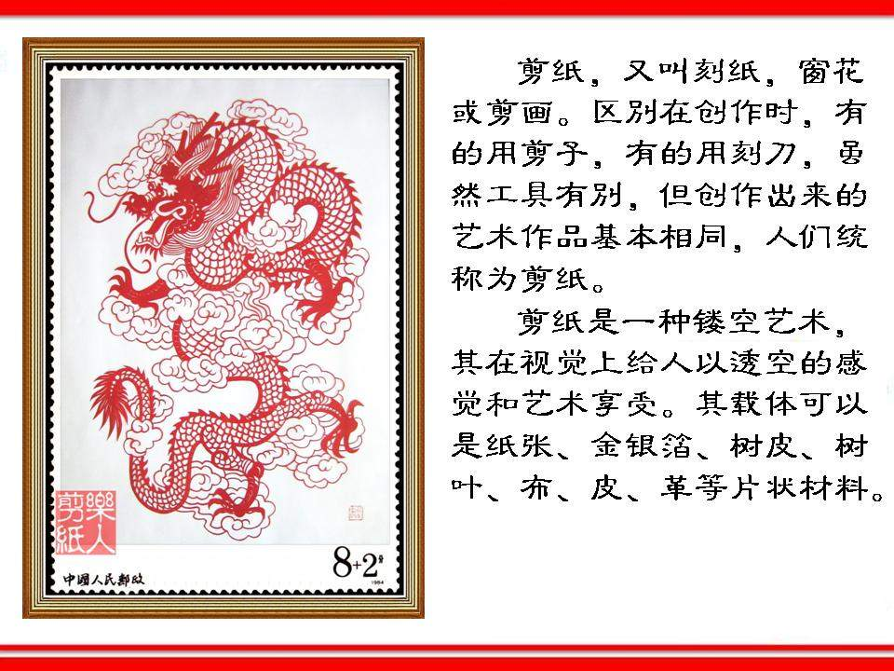

Slide 3
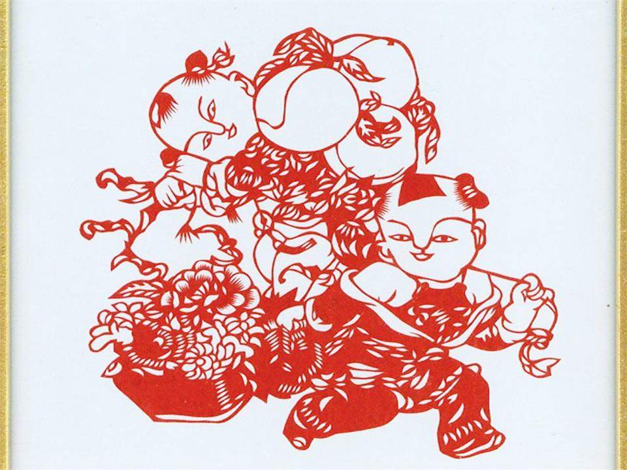

Slide 4
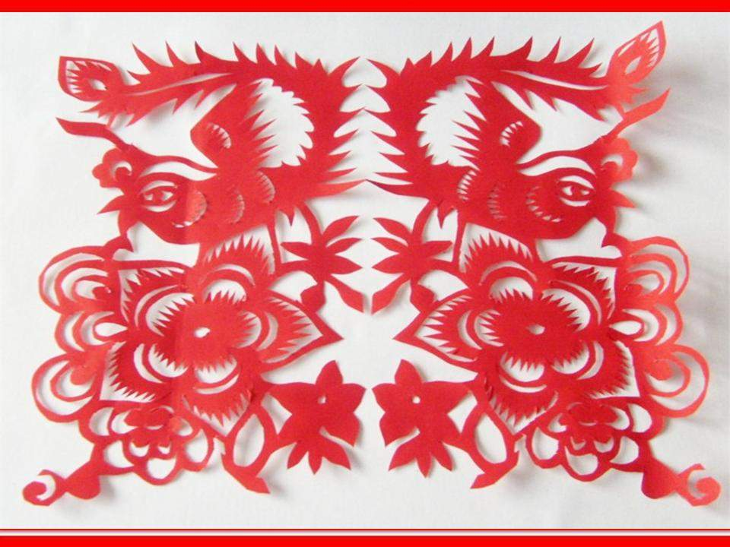

Slide 5
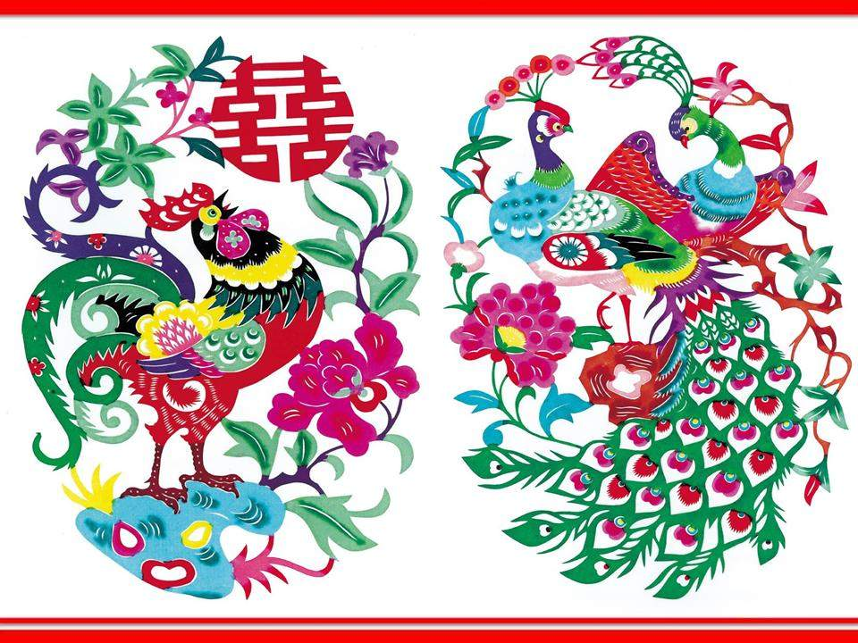

Slide 6
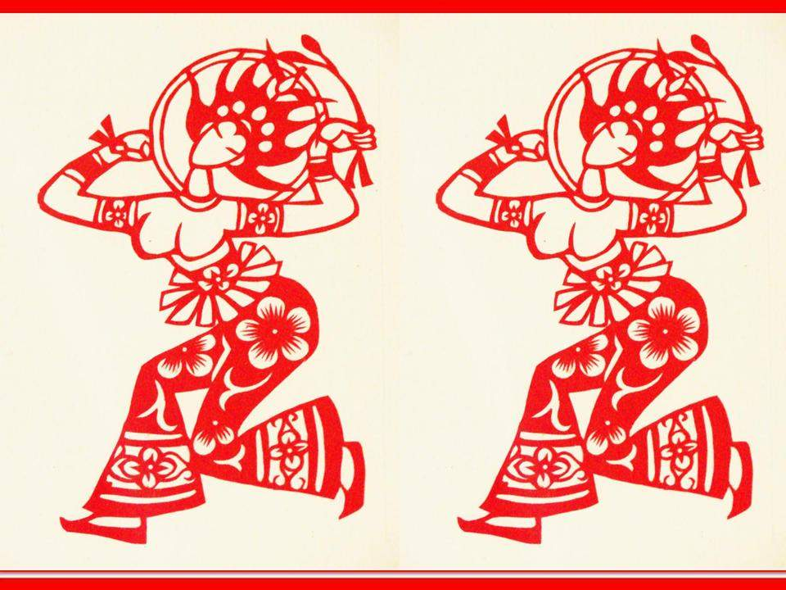

Slide 7
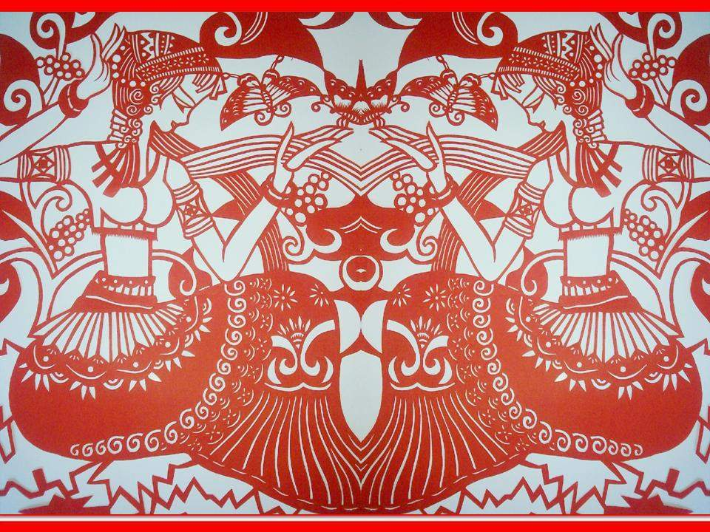

Slide 8


Slide 9
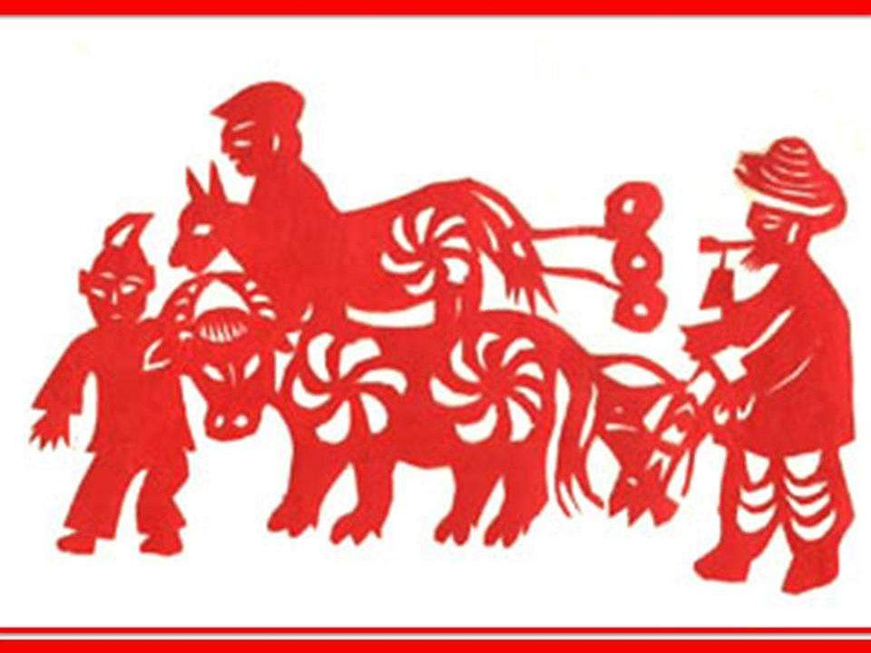

Slide 10
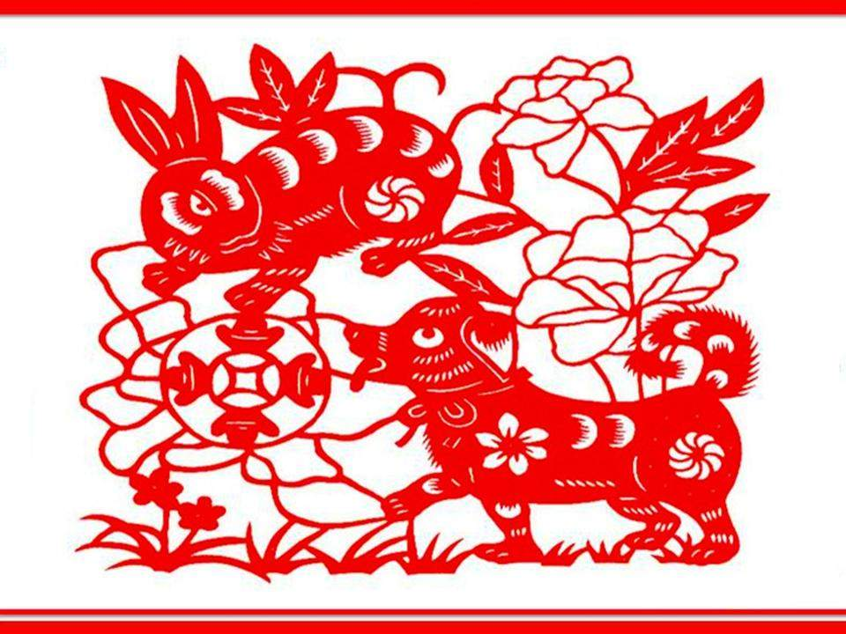

Slide 11
·读准字音
刁难 择菜 左邻右舍 三伏盛夏
·读出节奏
啧啧赞叹 普普通通 刷刷几下 清清爽爽
·读懂含义
神：神笔
（1、迷信中的神灵 2、超出一般水平 3、精神）
巧：熟能生巧
（1、灵巧、灵敏 2、虚浮不安 3、恰好）

Slide 12
技艺高超
一把普普通通的剪刀，一张普普通通的彩纸，在姥姥的手里翻来折去，便要什么就有什么了，人物、动物、植物、器物，无所不能。我从小就听人啧啧赞叹：“你姥姥神了，剪猫像猫，剪虎像虎，剪只母鸡能下蛋，剪只公鸡能打鸣。”

Slide 13


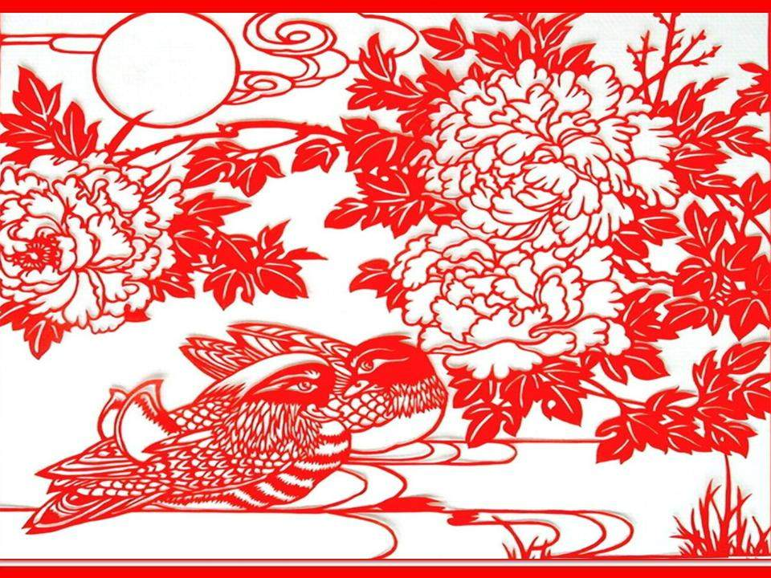
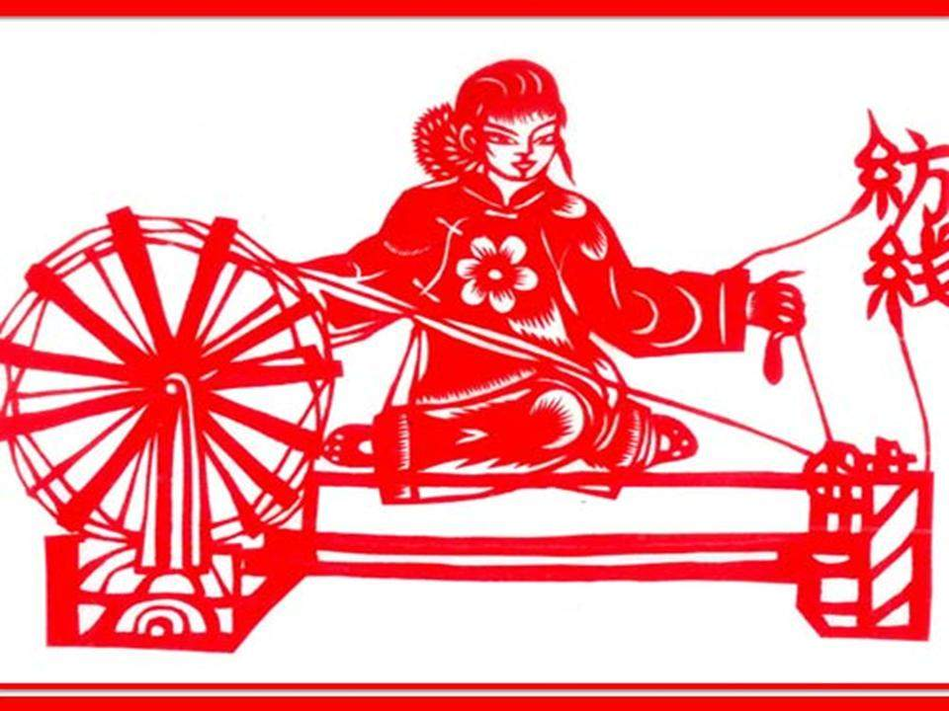

Slide 14


Slide 15


Slide 16
你姥姥神了，剪猫像猫，剪虎像虎，剪只母鸡能下蛋，剪只公鸡能打鸣。
神
像
像
能
能

Slide 17
你姥姥神了，剪猫像猫，剪虎像虎，剪只母鸡能下蛋，剪只公鸡能打鸣。
神

Slide 18
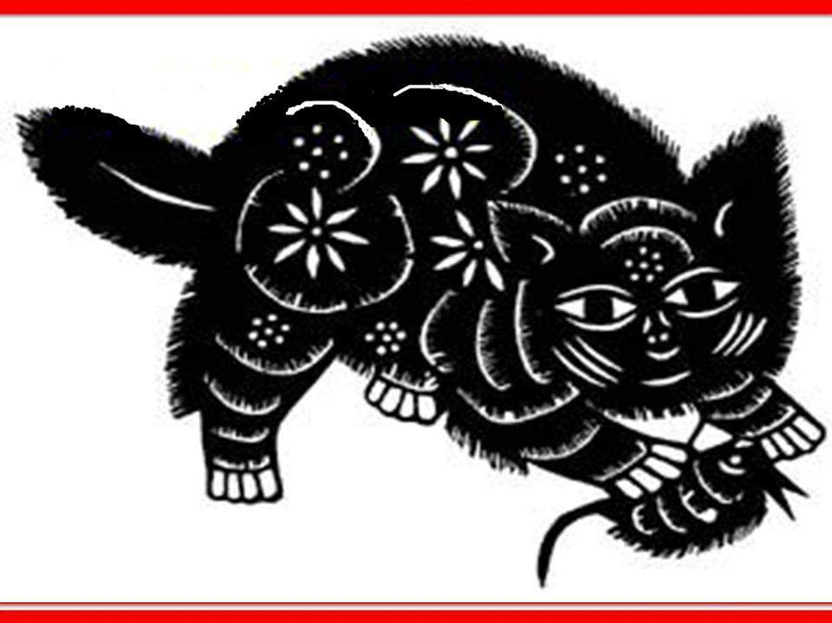

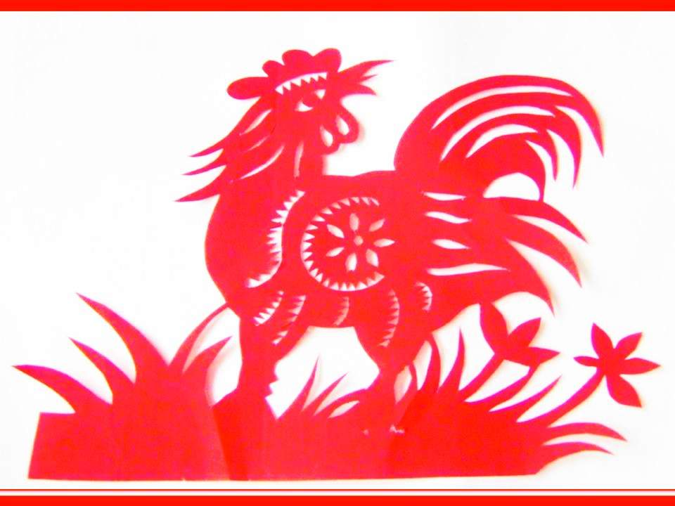


Slide 19
你姥姥神了，剪猫像猫，剪虎像虎，剪只母鸡能下蛋，剪只公鸡能打鸣。
神
像
像

Slide 20
你姥姥神了，剪猫像猫，剪虎像虎，剪只母鸡能下蛋，剪只公鸡能打鸣。
能
能

Slide 21


Slide 22
你姥姥神了，剪猫像猫，剪虎像虎，剪只母鸡能下蛋，剪只公鸡能打鸣。
神
像
像
能
能

Slide 24
姥姥真神了，
剪 像 ，
剪 像 ，
剪 能 ，
剪 能 。
模仿文中的句子夸一夸姥姥其它的剪纸作品。

Slide 25


Slide 26
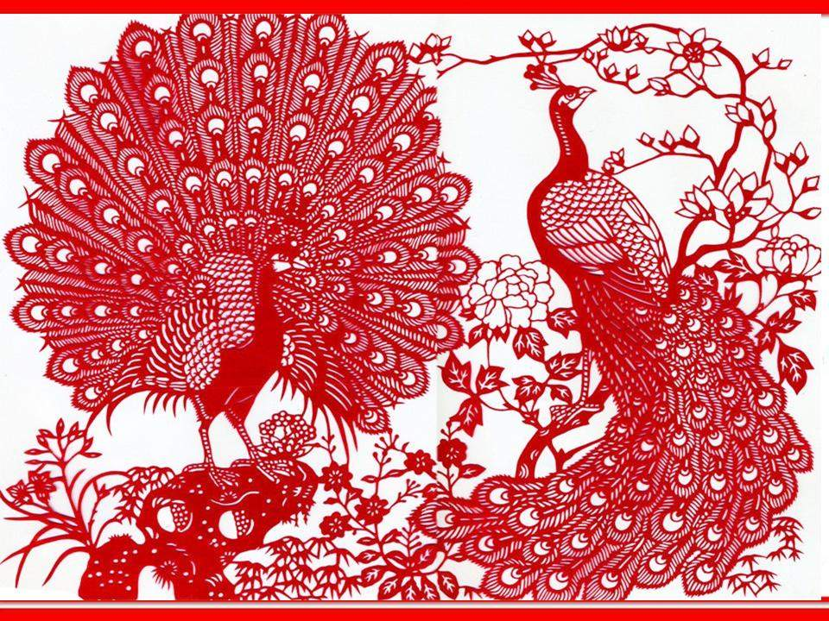

Slide 27


Slide 28
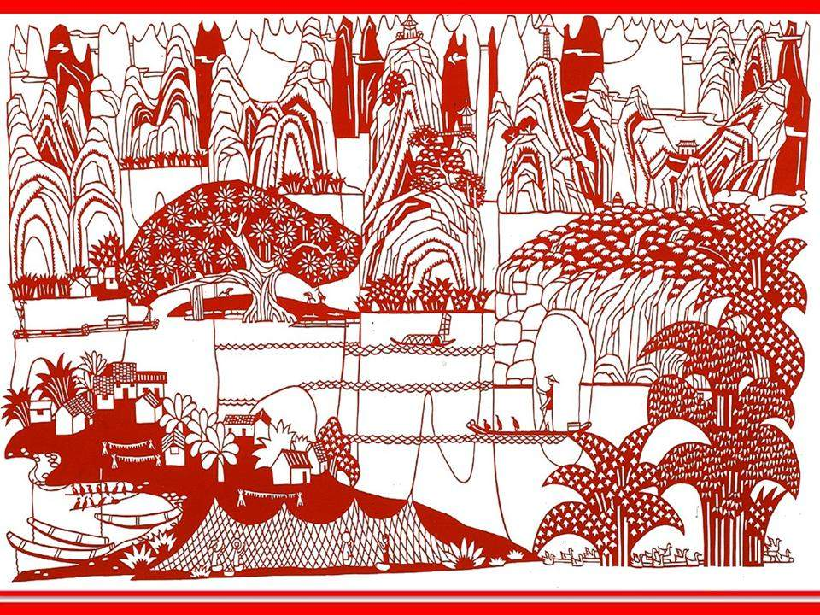

Slide 29
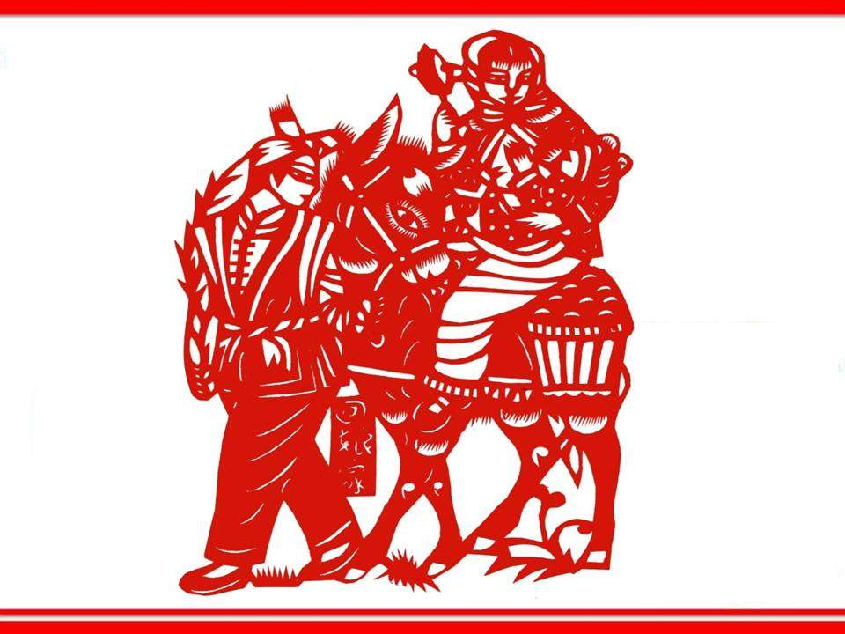

Slide 30


Slide 31


Slide 32

技艺高超
一天，我用双手死死地捂住姥姥的双眼，让她摸着剪窗花。岂知工夫不大，一幅“喜鹊登枝”便完成了。嗬！梅枝与喜鹊形象生动，大小疏密无可挑剔。

Slide 33
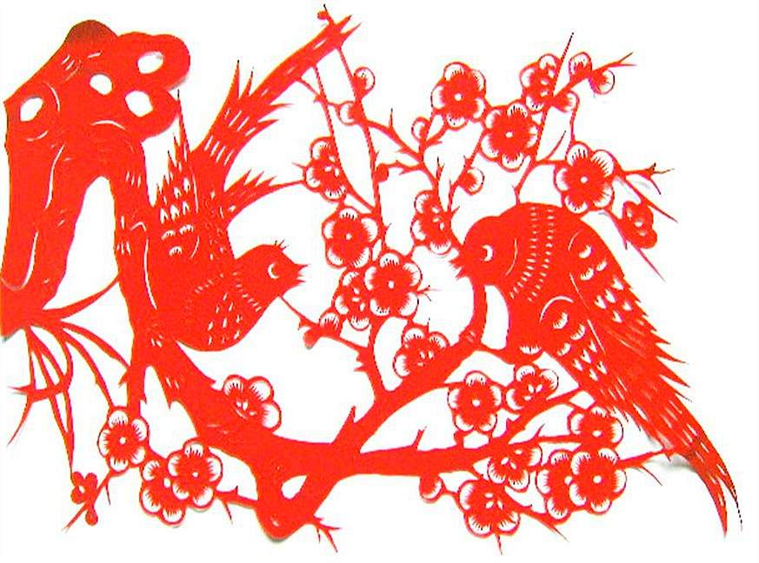
“熟能生巧，总剪，手都有准头了！”

Slide 34
熟能生巧，总剪，手都有准头了。
数九隆冬剪，三伏盛夏剪，日光下剪，灯光下剪，甚至摸黑剪。姥姥的手就是眼睛，好使的剪刀就像她两根延长的手指。
长年累月地练习，使姥姥剪纸的技艺高超而娴熟。

Slide 35
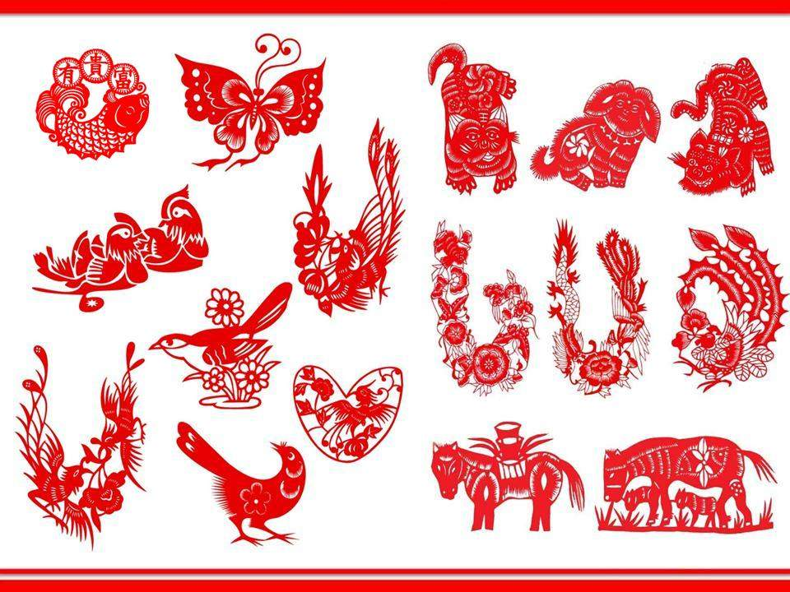

Slide 36
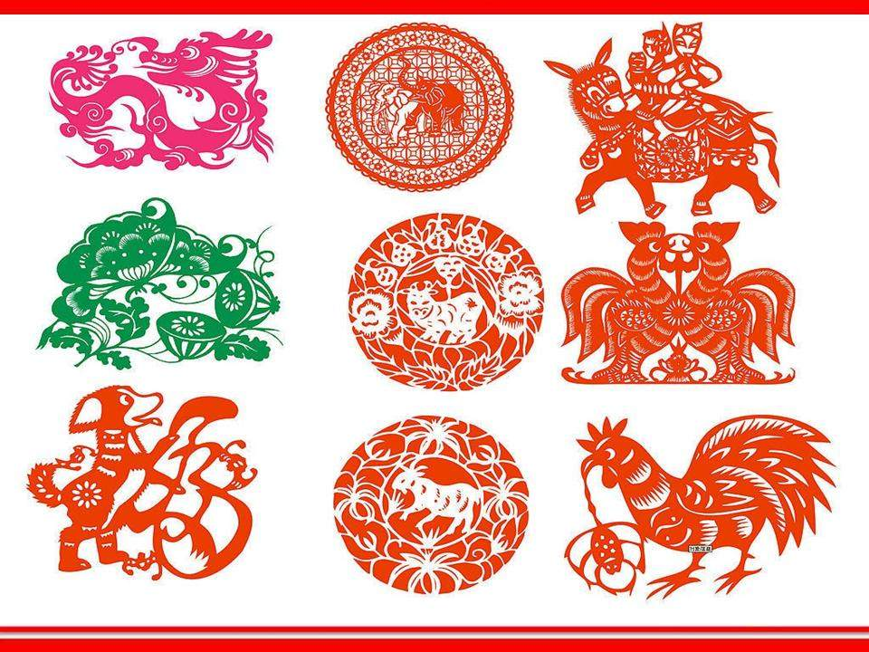

Slide 37
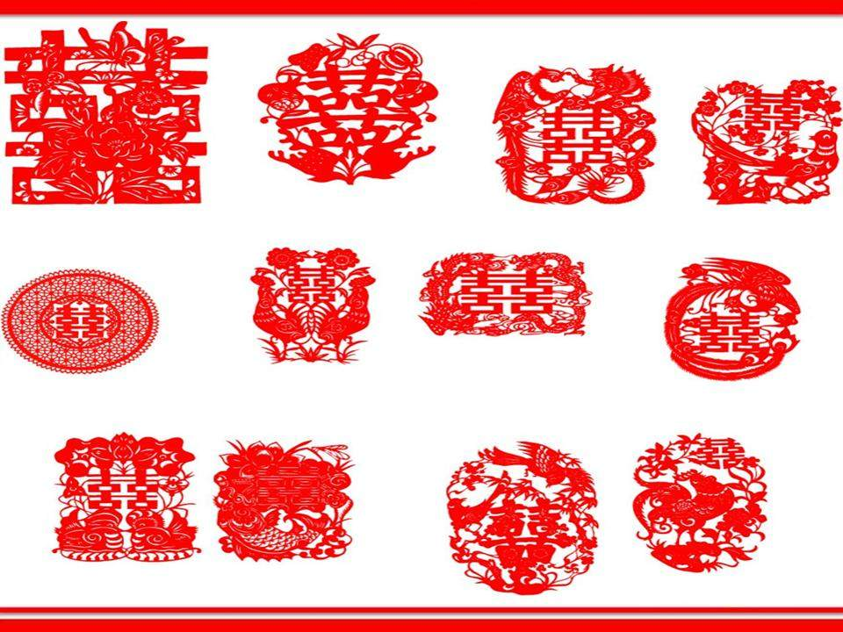

Slide 38
熟能生巧
冬练三九，夏练三伏。
拳不离手，曲不离口。
只要功夫深，铁杵磨成针。
读书破万卷，下笔如有神。

Slide 39
祖孙情深
课文具体写了几幅“牛兔图”？请画出相关的句子。
1 一只顽皮的小兔子骑在一头温顺的老牛背上。
2 一头老牛和一只兔子在草地上啃食青草。
3 一头老牛定定地站着，出神地望着一只欢蹦着远去的小兔子，联结它们的是一片开阔的草地。

Slide 40

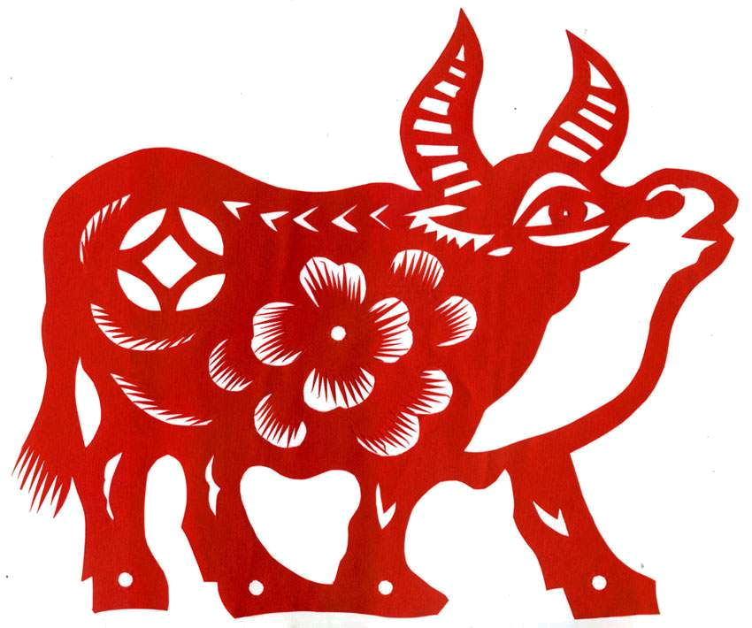

Slide 41
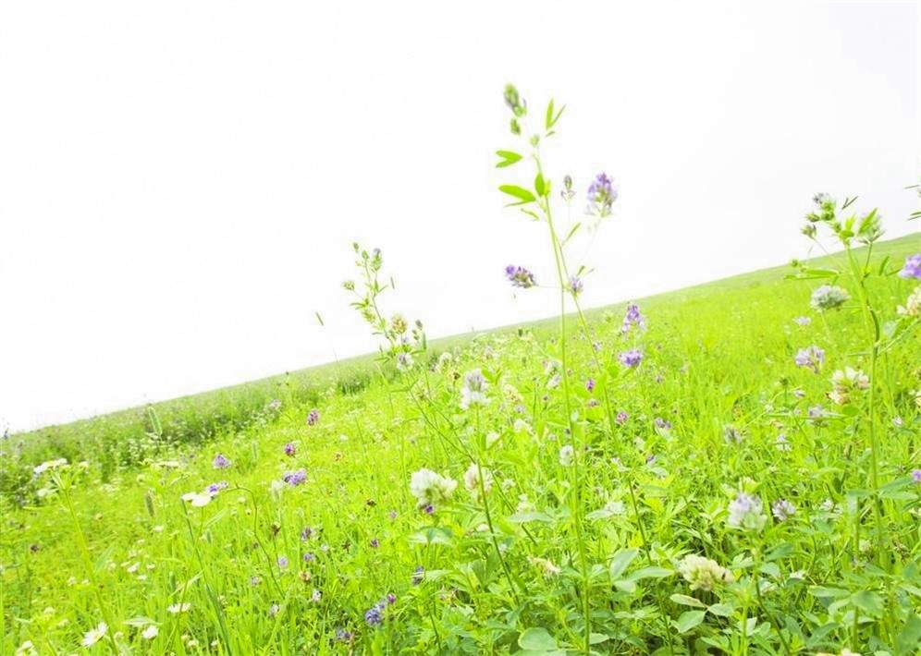
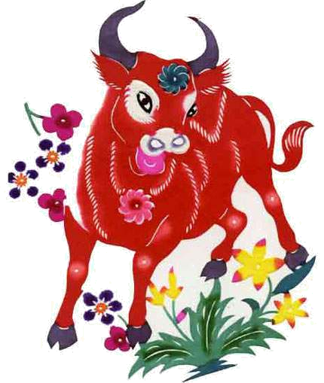
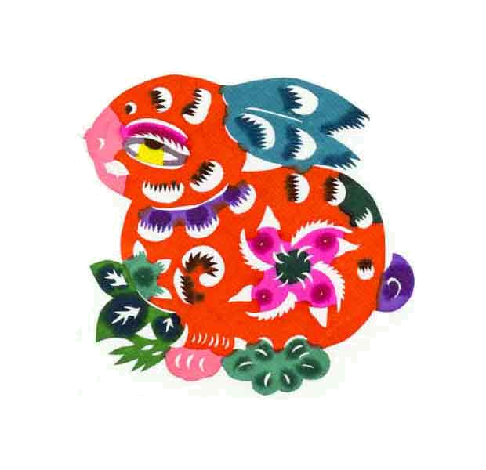

Slide 42
一头老牛定定地站着，出神地望着一只欢蹦着远去的小兔子，联接它们的是一片开阔的青草地。

Slide 43

一头老牛定定地站着，出神地望着一只欢蹦着远去的小兔子，联结它们的是一片开阔的草地。

Slide 44
祖孙情深
无论何时，无论何地，只要忆及那清清爽爽的剪纸声，我的心境与梦境就立刻变得有声有色。我仿佛听到了 ，听到了 ；仿佛看到了 ，看到了 。

Slide 45
事实上，我不管走多远、走多久，梦中总不时映现家乡的窗花和村路两旁的四季田野。无论何时，无论何地，只要忆及那清清爽爽的剪纸声，我的心境与梦境就立刻变得有声有色。

Slide 46
无论何时，无论何地，只要忆及那清清爽爽的剪纸声，我的心境与梦境就立刻变得有声有色。
无论
无论
只要
就
有声有色

Slide 47
姥姥的剪纸
声
色
刷刷刷刷
悦耳至极
清清爽爽
啧啧赞叹
左邻右舍
择菜薅草
喜鹊登枝
牛驮小兔

Slide 48
